Slide 1
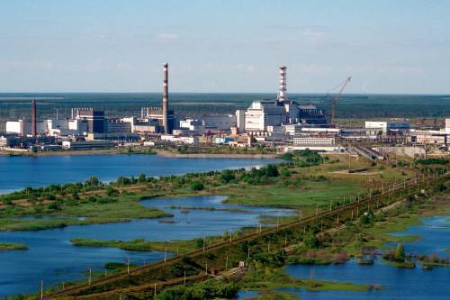
Чорнобиль
Екологічна катастрофа

Slide 2
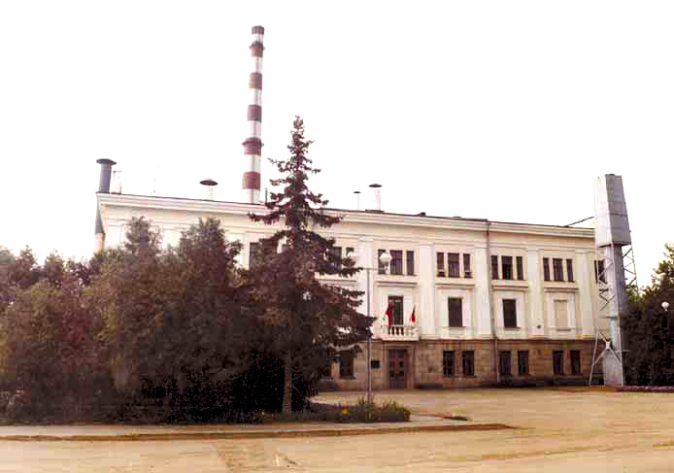
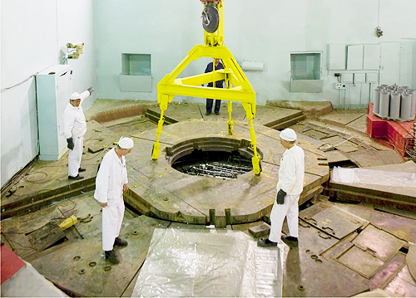
Атомні електростанції - третій "кит" в системі сучасної світової енергетики. Техніка АЕС, безперечно, є великим досягненням НТП.
У 1954 р. почала працювати перша в світі атомна станція в м. Обнінську.
Історія оволодіння атомною енергією - від перших дослідних експериментів - налічує близько 70 років, коли в 1939р. була відкрита реакція ділення урану. З цього моменту починається історія атомної енергетики.

Slide 3
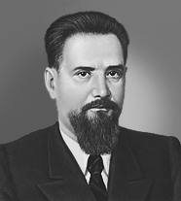
У 30-ті роки ХХ століття відомий учений І.В. Курчатов працював над питаннями атомної техніки в інтересах народного господарства країни.
У 1946 р. в Росії був споруджений і запущений перший на Європейсько-Азіатському континенті ядерний реактор.
Створюється уранодобувної промисловості.
Організоване виробництво ядерного пального - урану-235 і плутонію-239, налагоджено випуск радіоактивних ізотопів.

Slide 4
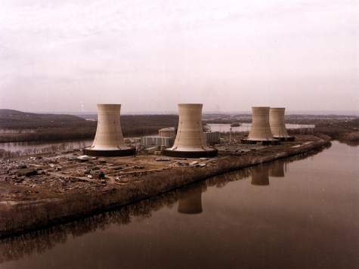
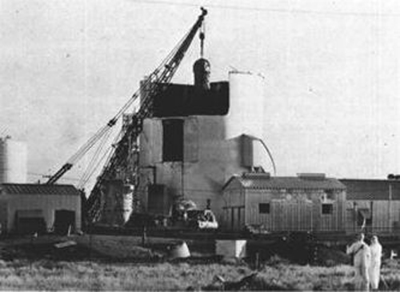
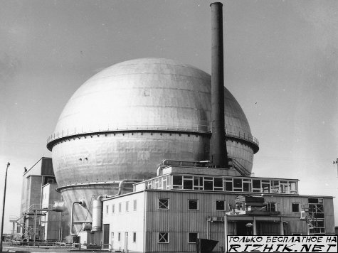
Всього з моменту початку експлуатації АЕС у 14 країнах світу сталося понад 150 інцидентів і аварій різного ступеня складності.
Деякі з них:
У 1957р - в Уіндскейлі (Англія);
В1959г - в Санта-Сюзанні (США);
В1961г - В Айдахо-Фолсі (США);
В1979г - в Три-Майл-Айленд (США);
1986 - Чорнобильська катастрофа.

Slide 5
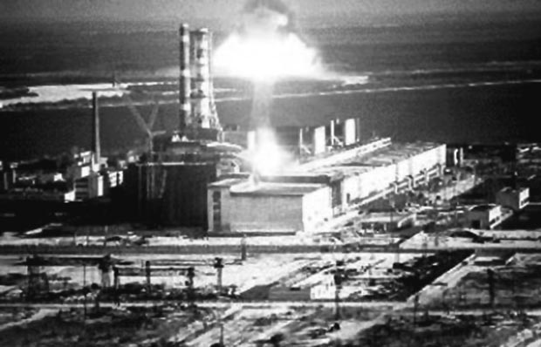
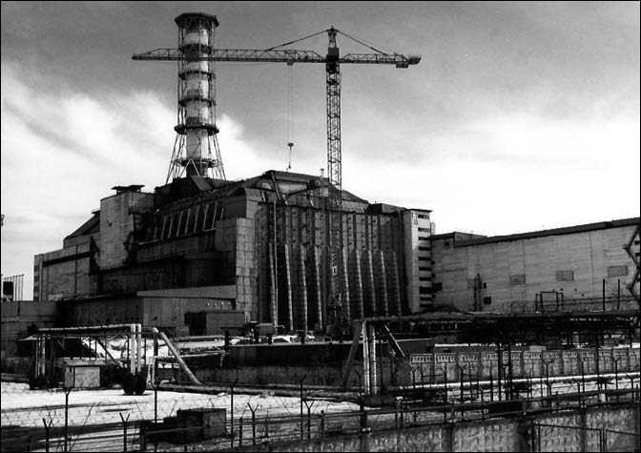

Slide 6
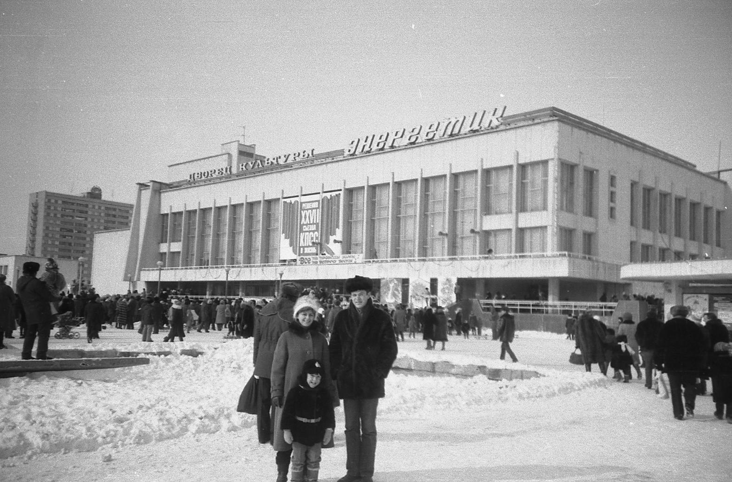
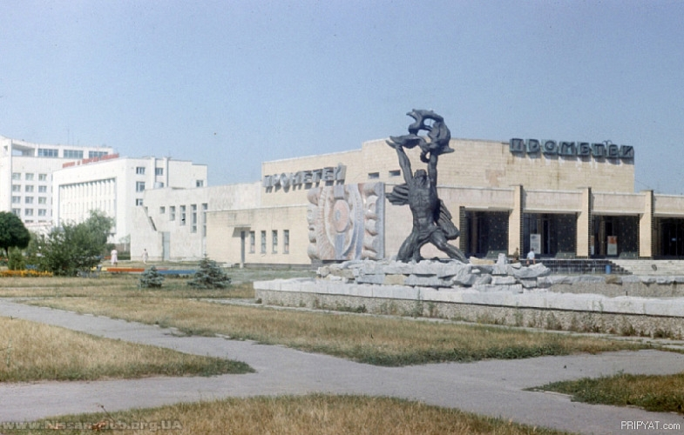
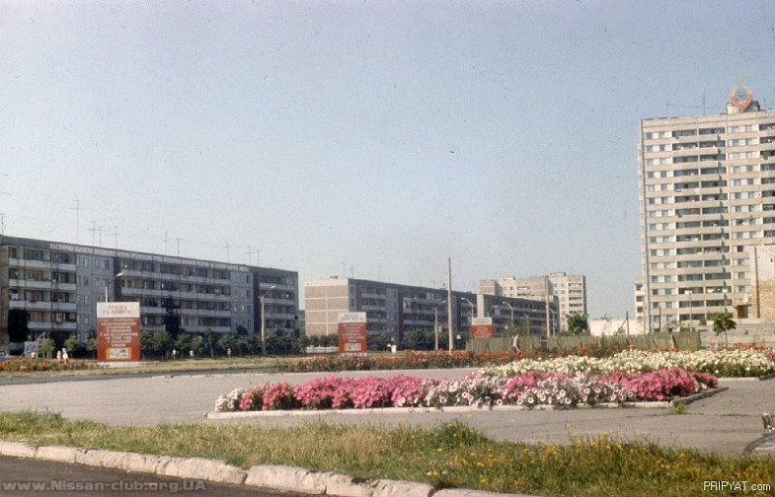
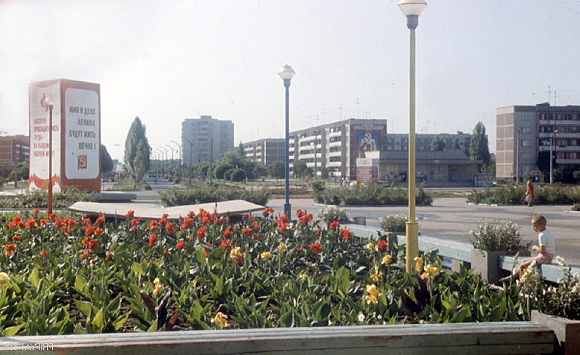
Чорнобиль - невелике місто, розташоване на березі Київського водосховища, між річками Уж та Прип'ять, місто, що потопає в зелені лісів.
Це було місто-сад! Красиві бульвари і багато зелені зробили його приємним місцем відпочинку.

Slide 7
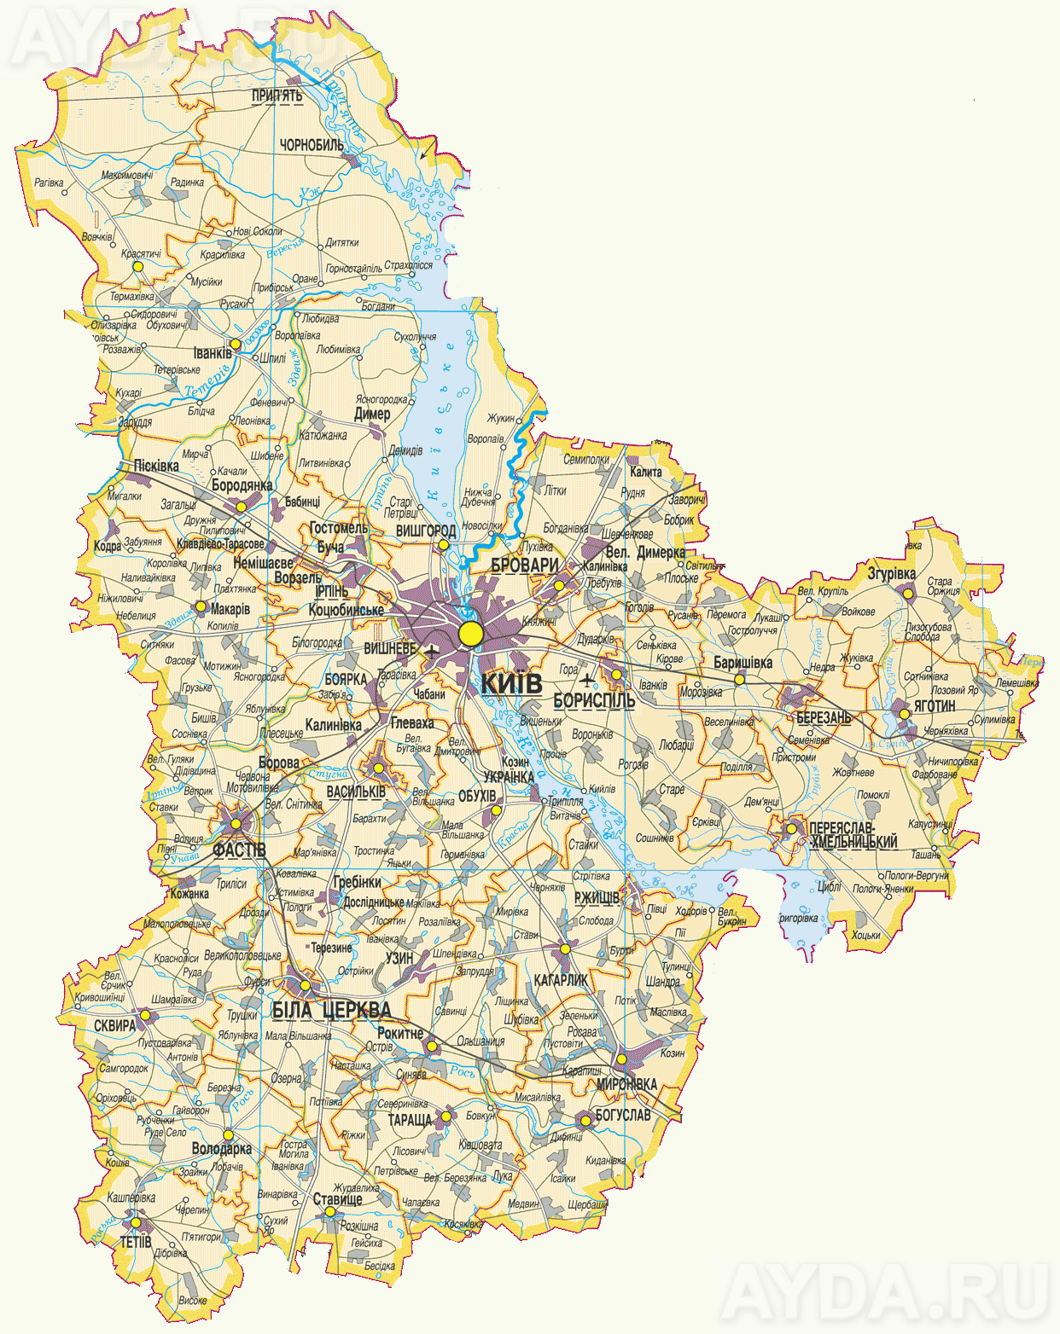
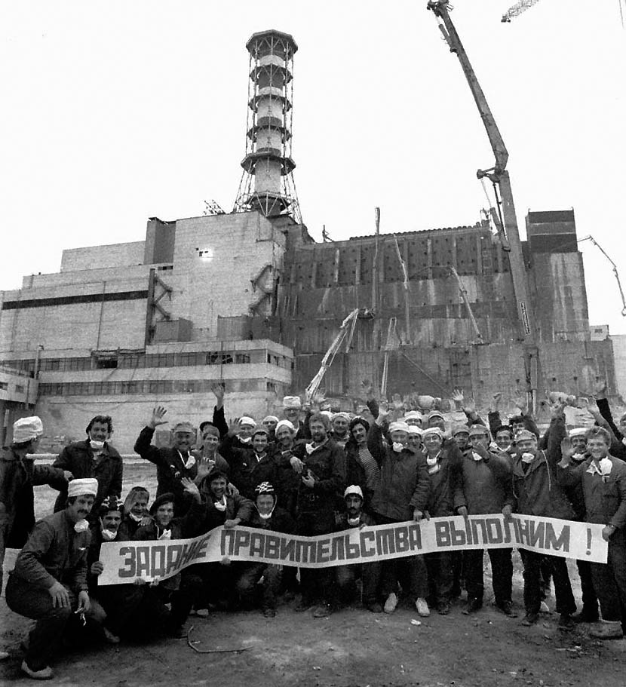
Чорнобильська АЕС розташована на Україні поблизу міста Прип'ять, за 18 кілометрів від міста Чорнобиль, за 16 кілометрів від кордону з Білоруссю і за 110 кілометрів від Києва.

Slide 8
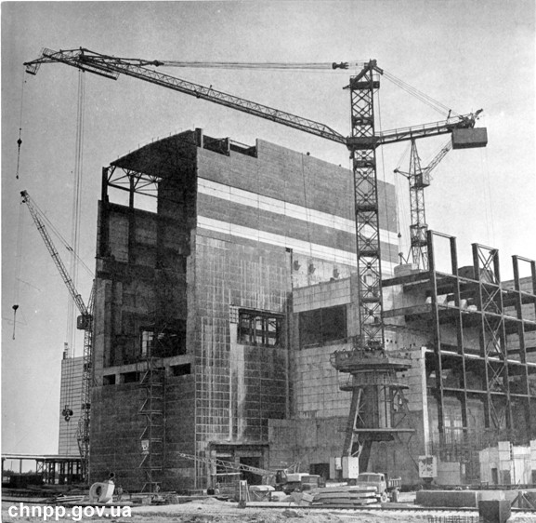
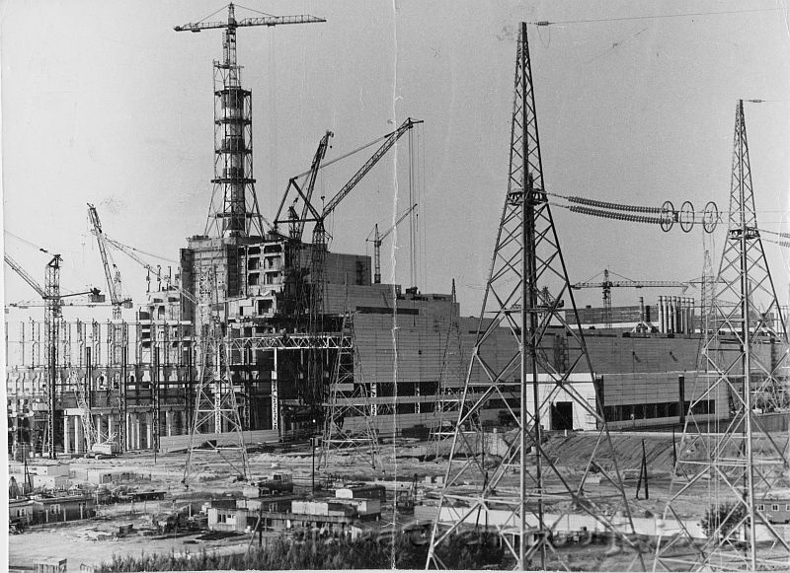
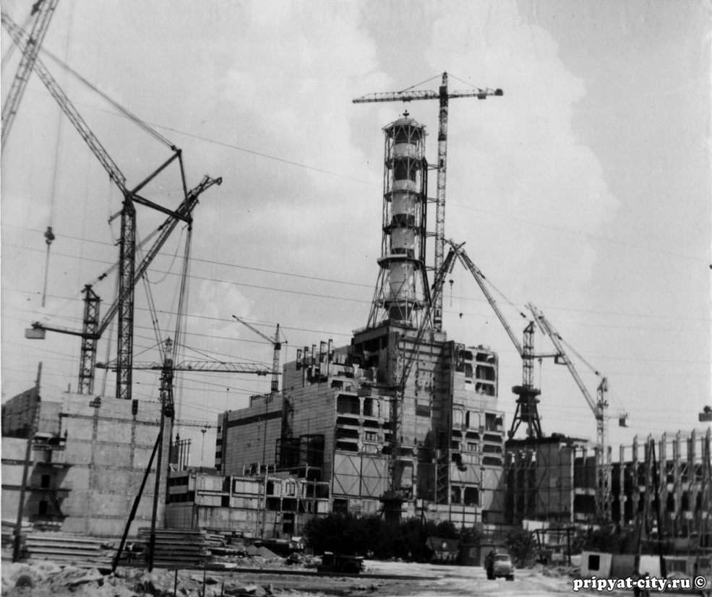
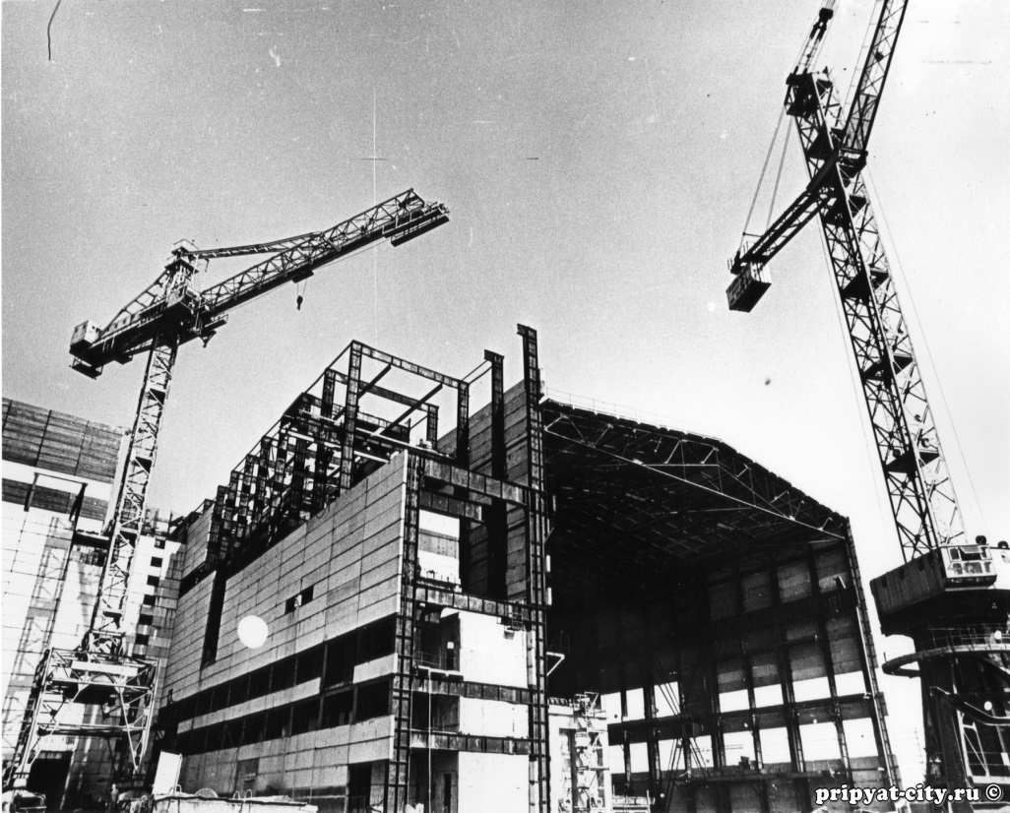
У 1970 почалося будівництво станції і тривало аж до катастрофи.
ЧАЕС (1-ий і 2-ий енергоблоки) були побудовані в 1970-1977 роках, 3-ій і 4-ий - до кінця 1983 року.
У 1981 році розпочато будівництво третьої черги - 5-го і 6-го енергоблоків з такими ж реакторами.
Після аварії будівництво цих енергоблоків було знято.

Slide 9
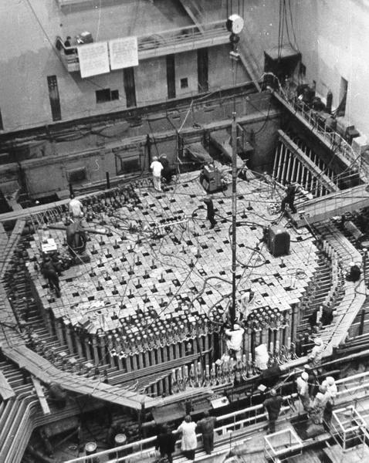
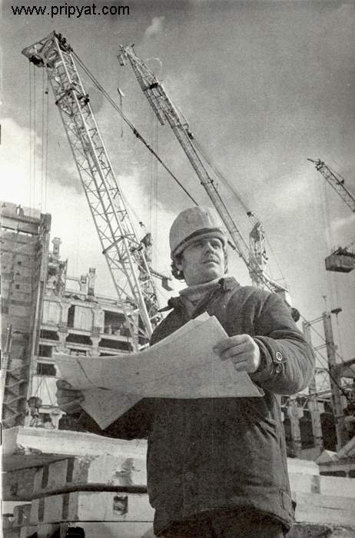

Slide 10
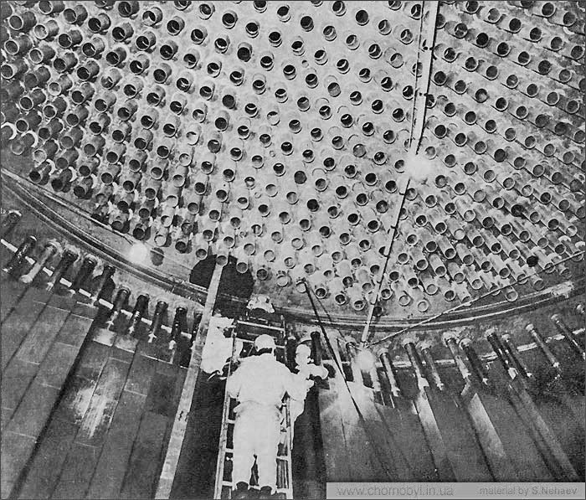
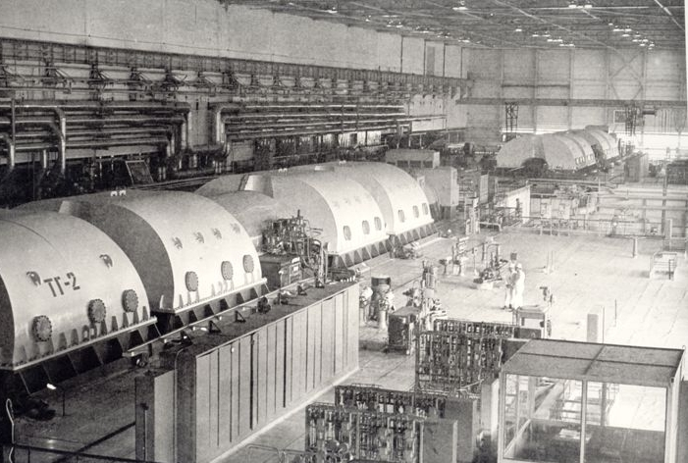
АЕС була створена для забезпечення електроенергією гігантської антени, побудованої для виявлення запусків міжконтинентальних балістичних ракет.
Також АЕС забезпечувала 17% всієї території України.

Slide 11
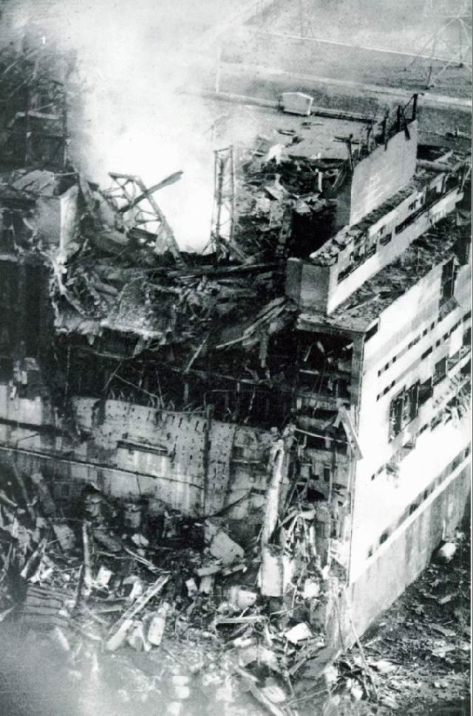
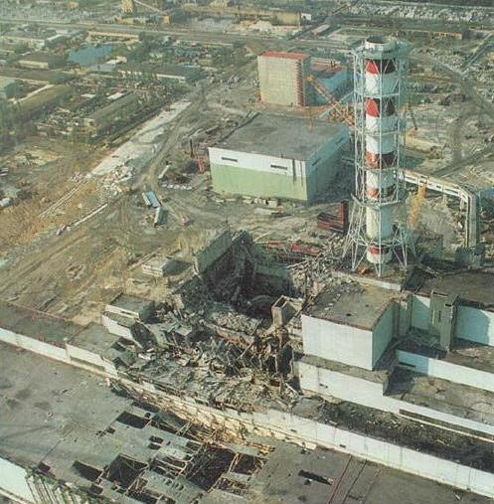
26 квітня 1986 року в 1 годину 24 хвилини до 4 ом енергоблоці Чорнобильської АЕС пролунали послідовно два вибухи, які сповістили весь світ про відбулося трагедії минулого століття. Сталася потужна техногенна катастрофа на атомному об'єкті.

Slide 12
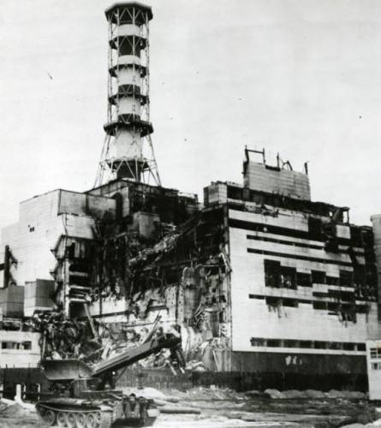
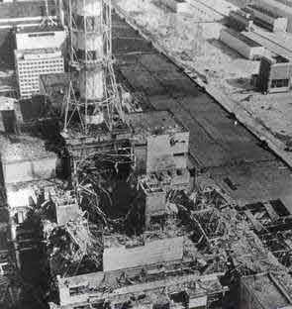
Вибухи призвели до повного руйнування реактора і його активної зони, систем охолодження, а також будівлі реакторного залу.
На дах машинного залу, на територію навколо АЕС були викинуті залізобетонні і металоконструкції, графітові блоки і їх шматки.

Slide 13
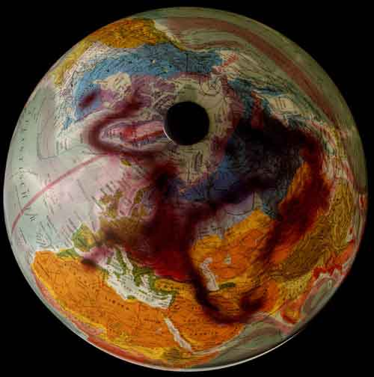
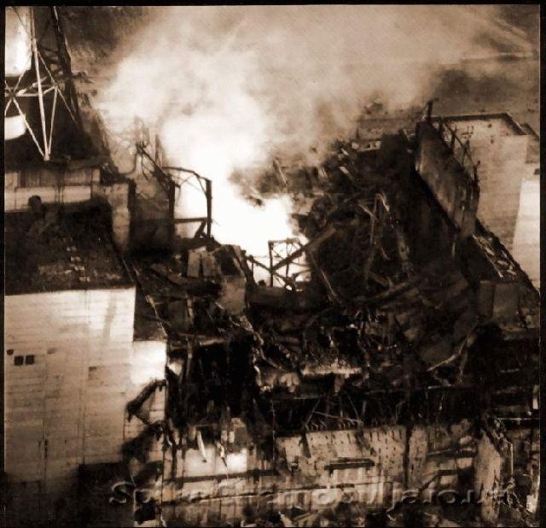
За даними вчених викид радіонуклідів становить, за різними оцінками, чотирьох і більше вибухів в Хіросімі.
У перші дні до реактора не можна було підійти, оскільки температура в ньому досягала 5 тисяч градусів. У цей час над АЕС висіло радіоактивна хмара, яке вітер розносив. Хмара три рази обогнуло земну кулю, в результаті багато радіації рознеслося по всій Європі. Найбільше, звичайно, дісталося Україні, Білорусії і Росії.

Slide 14
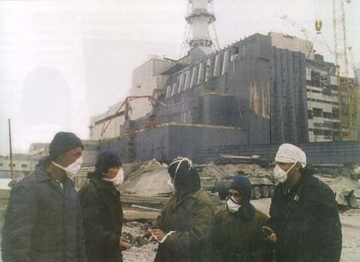
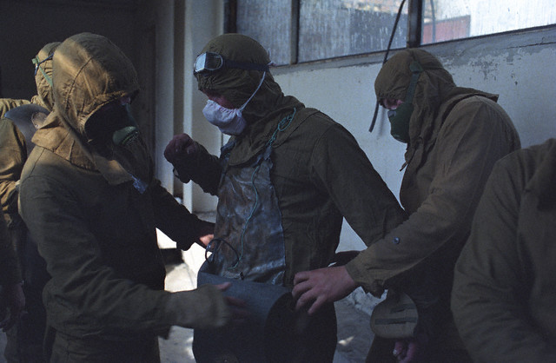
Всі роботи велися вручну. Ліквідатори в протигазах і костюмах з свинцю згрібали лопатами і вибирали руками шматки радіоактивної речовини, скидали їх в згорілий реактор. Після очищення території почалися роботи по спорудженню над реактором саркофага (величезною коробки) з метою недопущення витоку радіації.

Slide 15
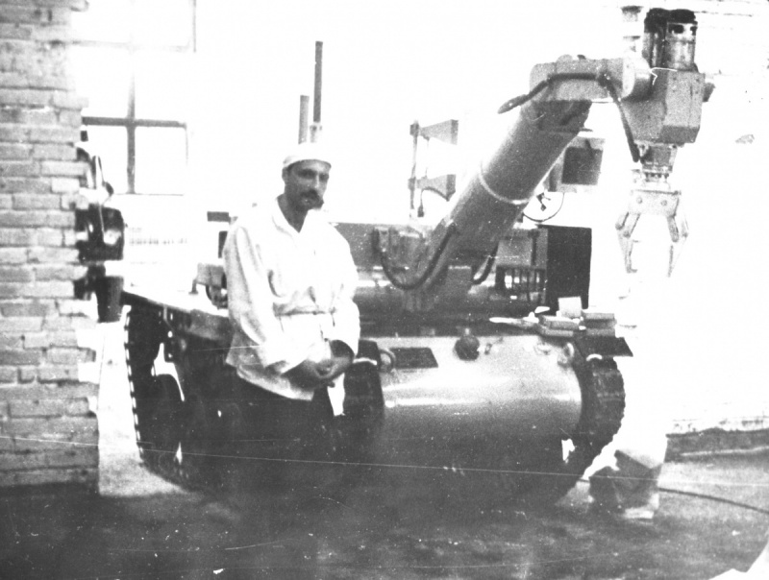
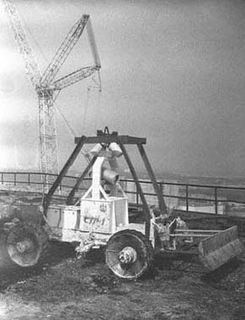
Роботи, спеціально куплені у відомих західних фірм, стояли з вибитим електронікою і не діяли. Радіація виводила їх з ладу.

Slide 16
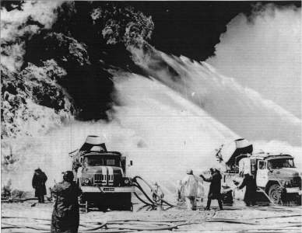
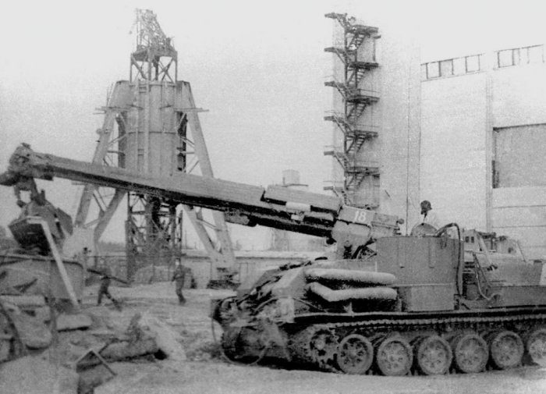
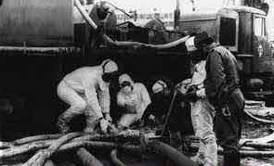
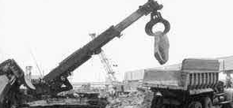

Slide 17
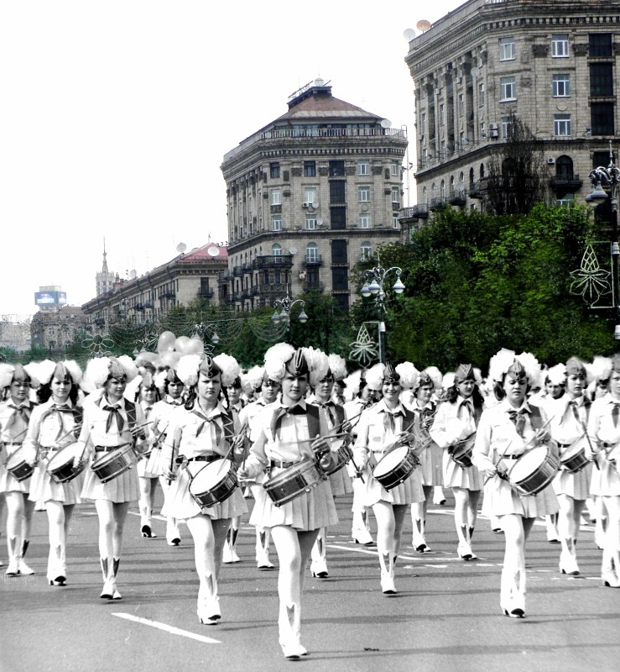
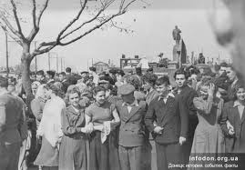
Спочатку українські і союзні влади намагалися приховати цю аварію, як раніше ховалася інформація практично всіх катастроф, але витік радіоактивних речовин була зафіксована у Швеції та в Західній Німеччині.

Slide 18
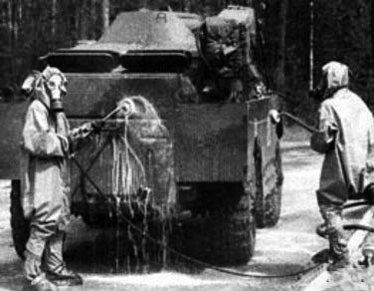
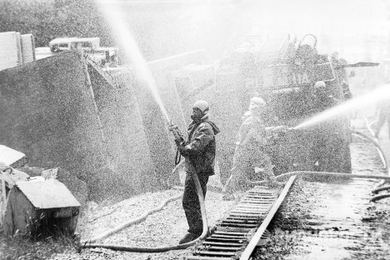
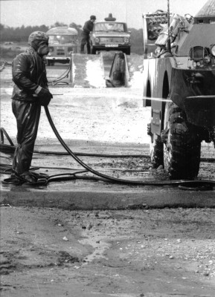
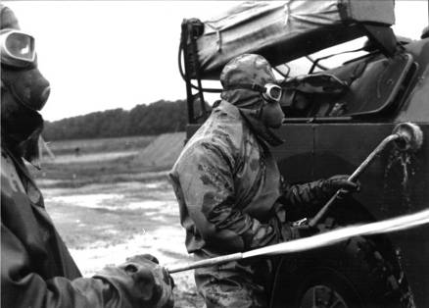
Дезактивація
Важливо було не допустити розширення зони радіоактивного зараження. З цією метою боролися з пилоутворенням, обприскуючи поверхню спеціальною сумішшю, застосовували полімерні покриття, використовували метод вакуумного очищення всмоктуванням (пилососи), вручну протирали об'єкти тканинами, просоченими дезактивирующими розчинами.

Slide 19
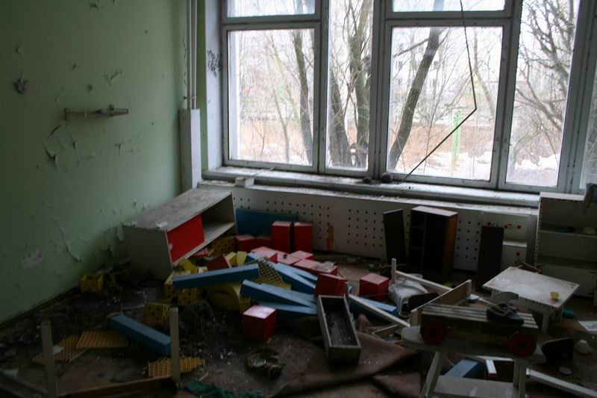
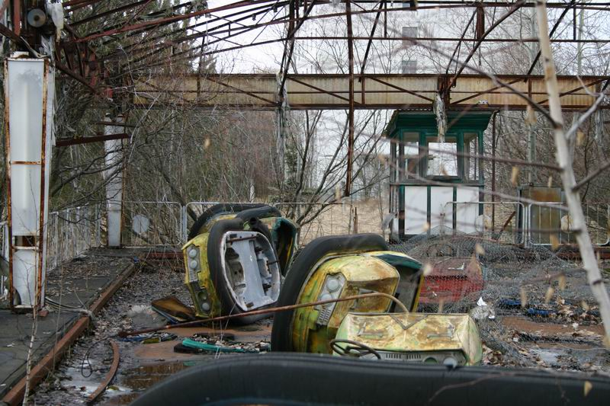
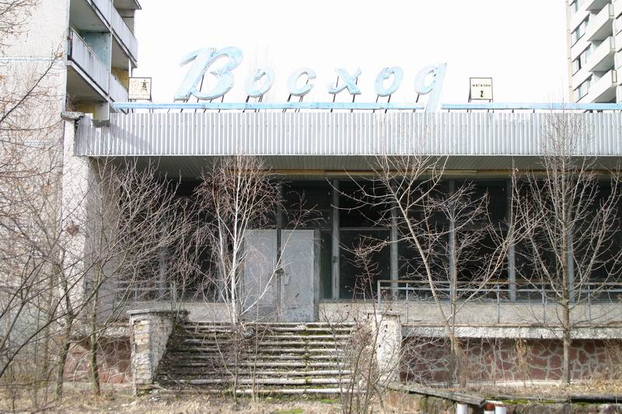
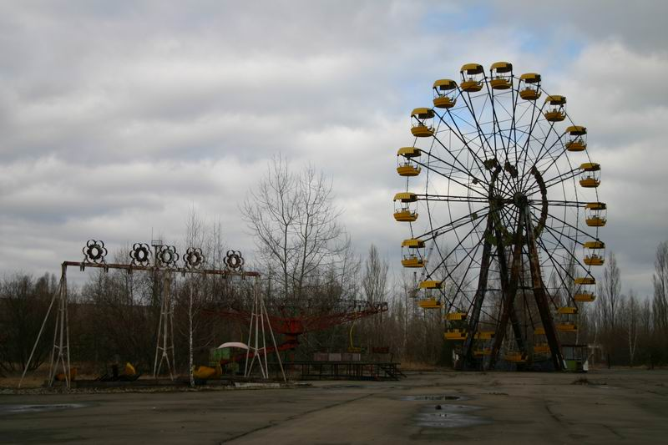
Наслідки Чорнобильської катастрофи
При радіаційному рівні понад 15Ки на квадратний кілометр життя людини неможлива.
Територія заповідника заражена від 15 до 1200 Кі/км2.
Життя сюди не повернеться ні через 100, ні через 500, а на окремих ділянках заповідника ні через 1000 років.

Slide 20
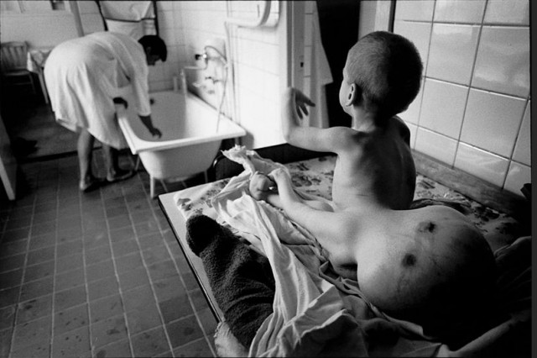
Вплив аварії на здоров'я людей

Slide 21
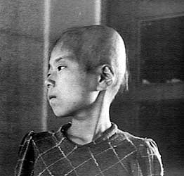
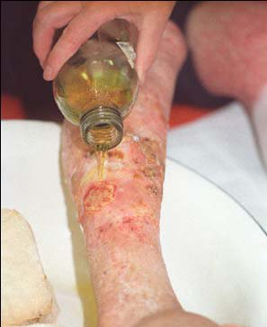

Одне з найбільш ранніх наслідків - променева хвороба.

Slide 22


Онкологічні захворювання
Щитовидна залоза - один з органів, найбільш схильних до ризику виникнення раку в результаті радіоактивного забруднення, тому що вона накопичує йод-131; особливо високий ризик для дітей.
У 1990-1998 роках було зареєстровано понад 4000 випадків захворювання на рак щитовидної залози серед тих, кому на момент аварії було менше 18 років.

Slide 23


Спадкові хвороби
Кількість дітей з синдромом Дауна, які народилися в Білорусії в 80-х - 90-х роках. Пік частоти появи захворювання припадає на січень 1987 року.

Slide 24


Зростання числа дітей з вродженими вадами розвитку (ВВР), такими, наприклад, як роздвоєння губи , подвоєння нирок, сечоводів, поява додаткових пальців, аномалії розвитку нервової і кровоносної системи і т.п., є одним з грізних симптомів, повсюдно супроводжуючих радіоактивне чорнобильське забруднення.

Slide 25


Мутації тварин

Slide 26




Slide 27

Мертве місто 25 років потому

Slide 28





Slide 29

Пам'яті загиблих

Slide 30


Slide 31


Slide 32


Slide 33


Slide 34

Це не повинно повторитися!

